Slide 1
第七节 傅里叶(Fourier)级数
问题的提出
三角函数系的正交性
函数展开成傅里叶级数

Slide 2

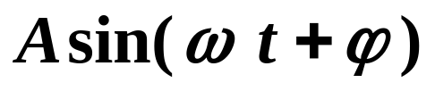

一、问题的提出
在自然界和人类的生产实践中,
周而复始
的现象,
周期运动是常见的.
如行星的飞转,
飞轮的旋转,
蒸气机活塞的
往复运动,
物体的振动,
声、光、电的波动等.
数学上,用周期函数来描述它们.
最简单最基本
的周期函数是
正弦型函数
角频率
谐函数
周期
简谐波
振幅
时间
初相
简谐振动

Slide 3
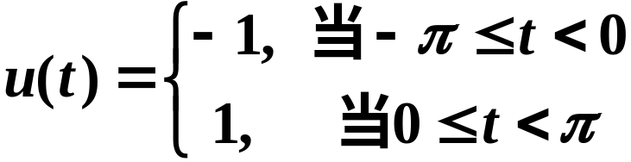





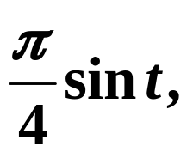
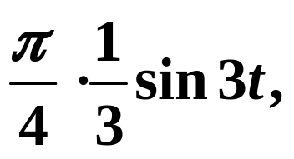
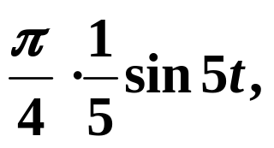
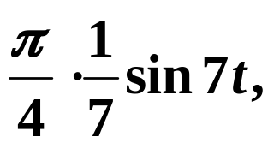
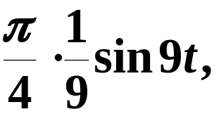

除了正弦函数外,
常遇到的是非正弦周期函数,
较复杂的周期现象
如矩形波
分解
不同频率正弦波
逐个叠加

Slide 4
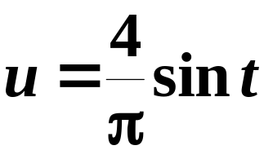

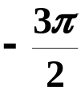






Slide 5
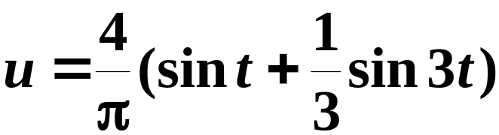

Slide 6
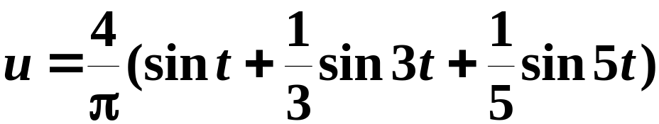

Slide 7
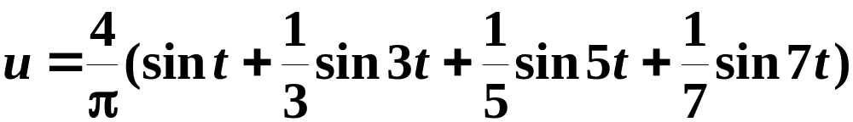

Slide 8
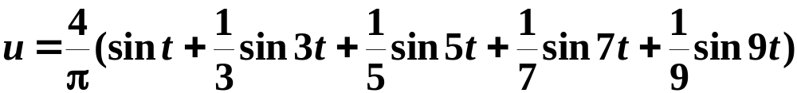
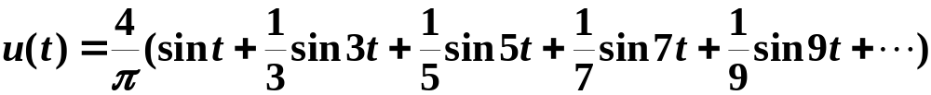


Slide 9
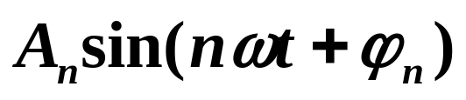
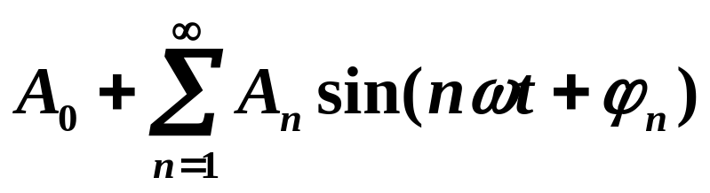
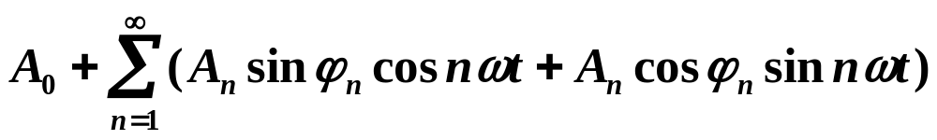
设想
一个较复杂的周期运动(如矩形波)分解
为简谐振动的迭加.
会给分析问题带来方便.
反映在数学上,
是把一个复杂的周期函数 f(t)
表示为各类正弦函数
的迭加,
即
谐波分析
或再利用三角恒等式,
变形为

Slide 10
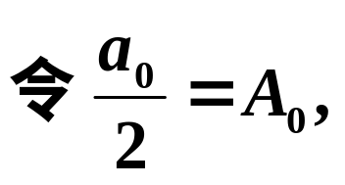
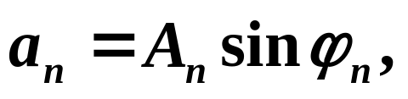
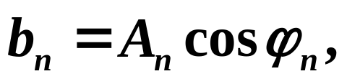

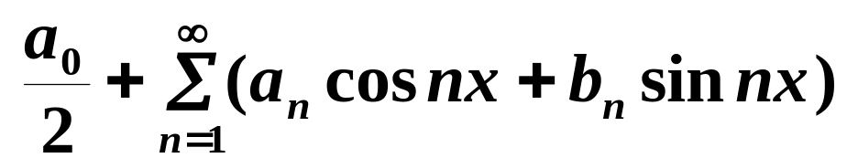
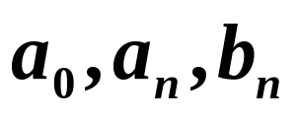


三角级数
函数 f (t) 满足什么条件,
才能展为
三角级数?
？
系数
如何确定?
为简便计,先来讨论以 为周期的函数 f(x),
解决上述问题起着关键作用的是:
三角函数系的正交性(orthogonality).

Slide 11


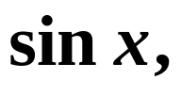
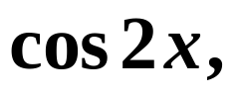




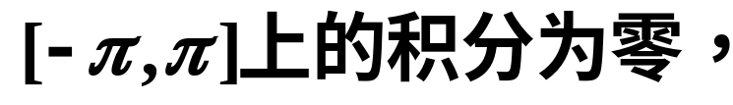
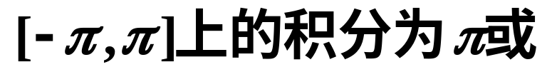
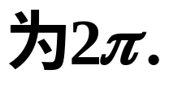
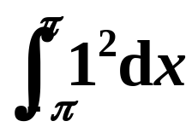
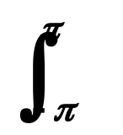
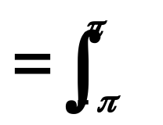







二、三角函数系的正交性
三角函数系
的正交性是指:
其中任何两个不同的函数的乘积
在一个周期长的区间
而任
一个函数的自乘(平方)在
即有

Slide 12



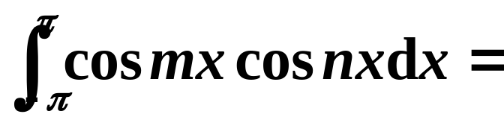


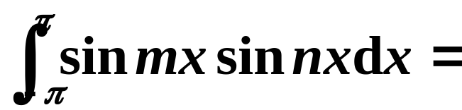
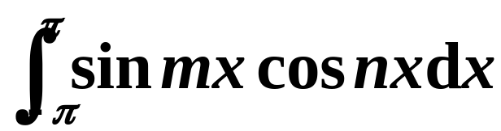

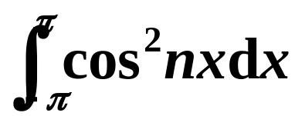

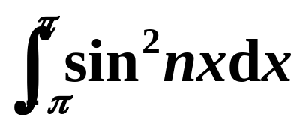


Slide 13

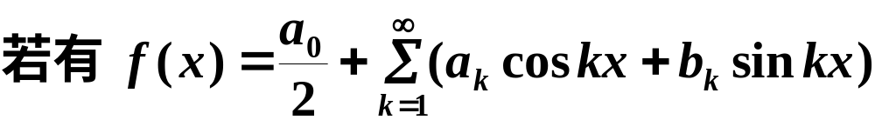

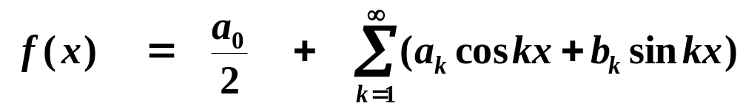
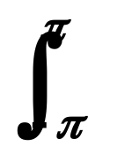

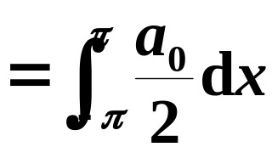
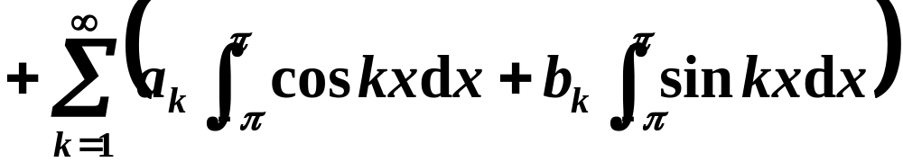

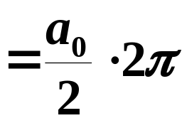
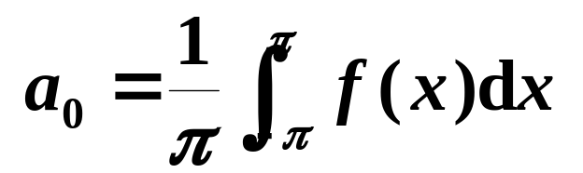

三、函数展开成傅里叶级数
1.傅里叶系数
两边积分
利用三角函数系的正交性

Slide 14
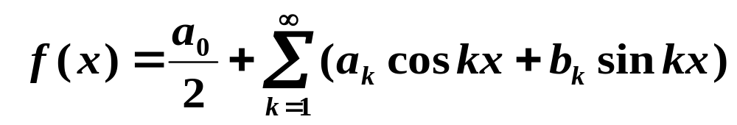

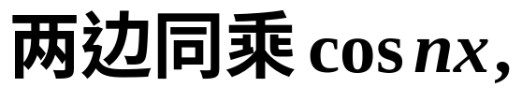

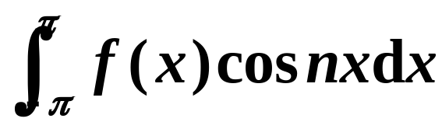
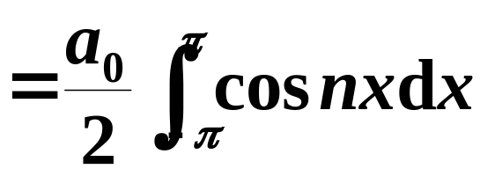
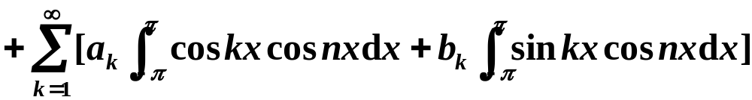

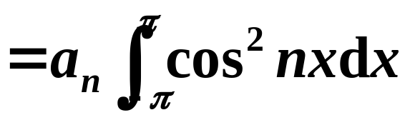

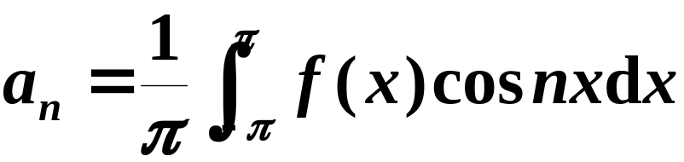

利用三角函数系的正交性

Slide 15

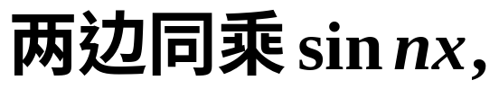





利用三角函数系的正交性

Slide 16






则
傅里叶系数
由这些系数作成的三角级数

Slide 17
称为函数 f(x)(诱导出)的傅里叶级数,
记为
f(x) ∼
注
f(x)的傅里叶级数不见得收敛；
即使收敛，
级数的和也不一定是 f(x).
所以,
不能无条件的
把符号“∼”
换为“=”.
当 f(x)满足什么条件时，
它的傅里叶级数收敛，
并收敛于f(x)本身?
下面的傅里叶级数收敛定理回答了我们.

Slide 18



狄利克雷(德)1805-1859
2. 狄利克雷(Dirichlet)充分条件
(收敛定理)

Slide 19








即:
当x是f (x)的连续点时
当x是f (x)的间断点时
当 时
由定理可知:
在 f(x)的连续点处,
都收敛到 f(x)自身
即使有间断点,函数也有傅氏级数,
只不过在
间断点上级数不收敛到函数值,
而是收敛到
间断点处左右极限的算术平均值

Slide 20



常说把 f (x)在 上展开成傅氏级数.
(1)函数展开成傅里叶级数的条件比展开成
注
幂级数的条件低得多;
(2) 周期函数的三角级数展开是唯一的,就是
其傅里叶级数,
就是函数
在一个周期内的平均值;
(3) 要注明傅氏级数的和函数与函数f (x)相等
的区域.

Slide 21
周期函数的傅里叶级数解题程序:
(1) 画出 f (x)的图形,
并验证是否满足狄氏条件
(画图目的: 验证狄氏条件;
由图形写出收敛域;
易看出奇偶性可减少求系数的工作量);
(2) 求出傅氏系数;
(3) 写出傅氏级数,
并注明它在何处收敛于f (x).

Slide 22










例1
将 f (x) 展开为傅里叶级数.
解
f (x) 的图象
计算傅里叶系数

Slide 23















Slide 24





故 f (x)的傅里叶级数

Slide 25






由于f (x)满足狄利克雷充分条件,
由收敛定理得

Slide 26







Slide 27





注
对于非周期函数,
如果 f (x)只在区间
上有定义,
并且满足狄氏充要条件,
也可展开成
傅氏级数.
作 法
(1) f (x) 在
上有定义;
(周期延拓);
(3) F(x)可展为傅氏级数;
级数收敛于

Slide 28









例2 将函数
展开为傅氏级数.
解
所给函数在区间
满足狄氏充要条件,
拓广的周期函数的傅氏级数展开式在
收敛于 f (x).
计算傅里叶系数

Slide 29







偶函数
奇函数

Slide 30



所求函数的傅氏展开式为

Slide 31
小结
傅里叶级数的意义 —— 整体逼近
基本概念(三角级数、三角函数系的正交性)
函数展开成傅里叶级数(傅里叶系数、 傅里叶级数 、按狄利克雷收敛定理写出傅里叶级数的和)
特点：
问题明确，
解法固定

Slide 32






思考题
是非题
则必有
是
因为
即意味着所论的级数收敛于 f (x).
由级数收敛的
必要条件知
由于
是线性无关的,
从而有

